Slide 1

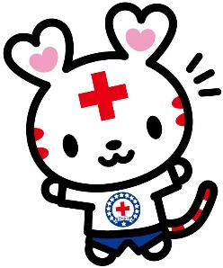
青少年赤十字（JRC）加盟登録式
赤十字のマスコット
キャラクター
ハートラちゃんです！

Slide 2
Ｊ Ｒ Ｃ
ｼﾞｪｲ ｱｰﾙ ｼｰ
Juniorｼﾞｭﾆｱ
Red
ﾚｯﾄﾞ
Cross
ｸﾛｽ
青少年赤十字
Notes:
皆さんは、ＪＲＣが何の頭文字か知っていますか。★
「ＪＲＣ」は正式には何というのでしょう。★
★ Ｊはジュニア、★Ｒはレッド、★Ｃはクロス・・ＪＲＣは英語で、ジュニア・レッド・クロスを略した言い方です。・・★

Slide 3
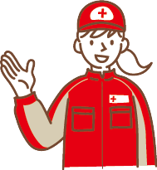
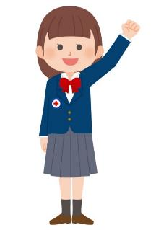
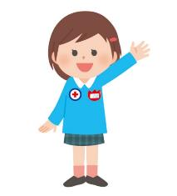
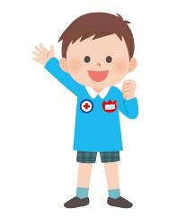
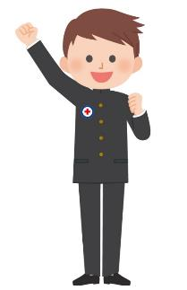

赤十字ジュニアであるみなさんは、
赤十字にとって
とても大切な存在です！
ジュニア・・・年少、下級生の意味
Notes:
ジュニア・レッド・クロスは、日本語では、★ 青少年赤十字と言います。・・★
青少年赤十字は、私たち小学生（中学生）（高校生）でも、「赤十字のこころ」をもって、みんなで助け合い、誰かの役に立つことができると考えて活動するものです。・・ ★

Slide 4
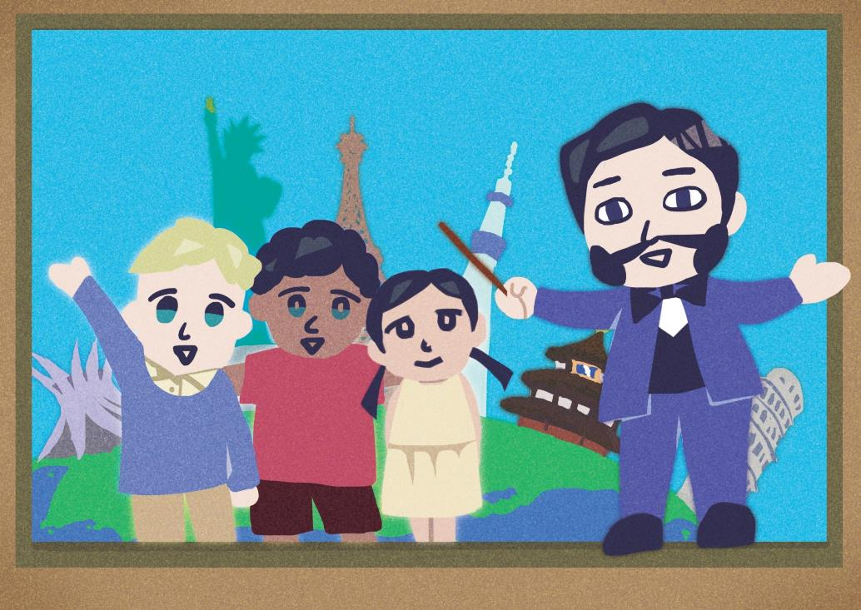
「赤十字のこころ」とは？
Notes:
では、「赤十字のこころ」とは何でしょう？
それをみなさんに知ってもらうために、赤十字をつくった人、アンリー・デュナンを紹介します。

Slide 5
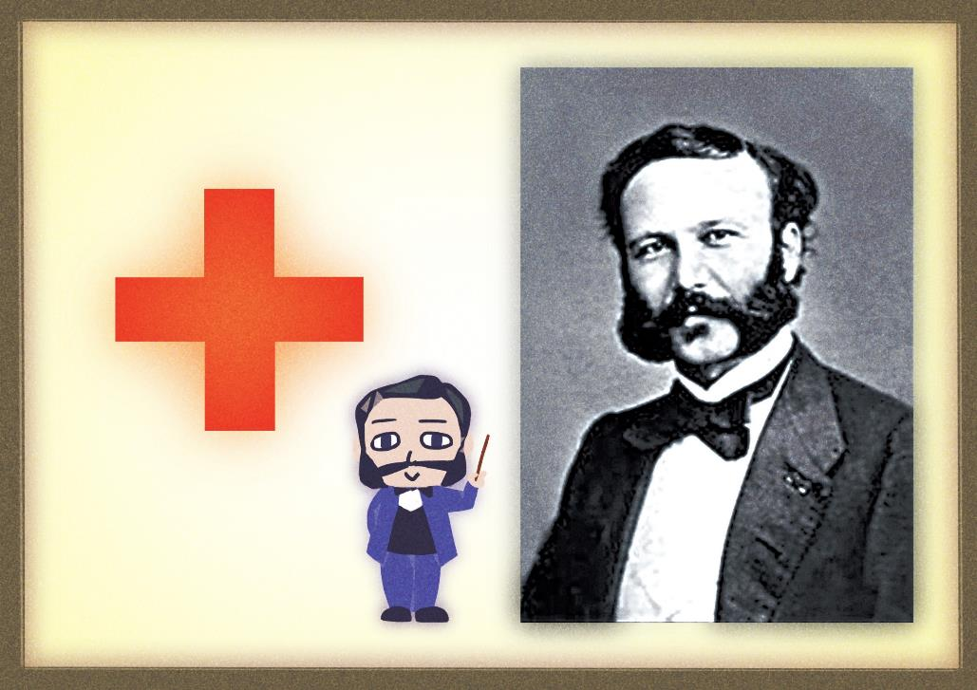
赤十字をつくった人
アンリー・デュナン
Notes:
この 写真の人を知っていますか？ この人が 『アンリー・デュナン』です。
この マーク を見たことはありますか？ これは 赤十字マーク です。
赤十字マークを、病院や救急箱のマークだと勘違（かんちが）いしていませんか？
赤十字マークの意味と、赤十字がどうやって誕生したか、お話します。

Slide 6
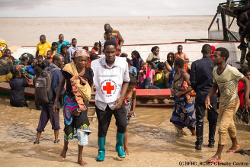
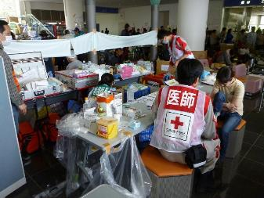

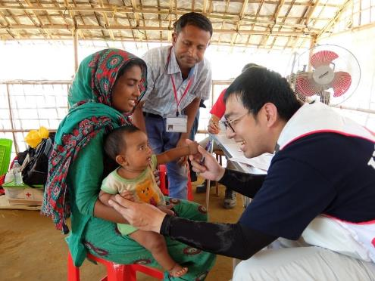
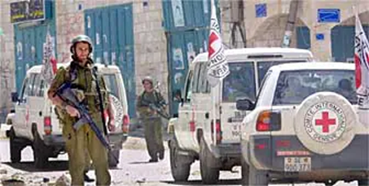
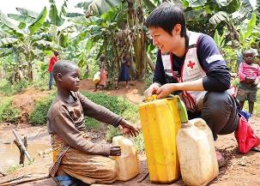
Notes:
赤十字は、 苦しんでいる人、 困っている人 がいれば、 世界中の 誰にでも 手をさしのべます。
どこの国で生まれても、どんな環境で育っても、みんな 同じ人間だから・・・。

Slide 7
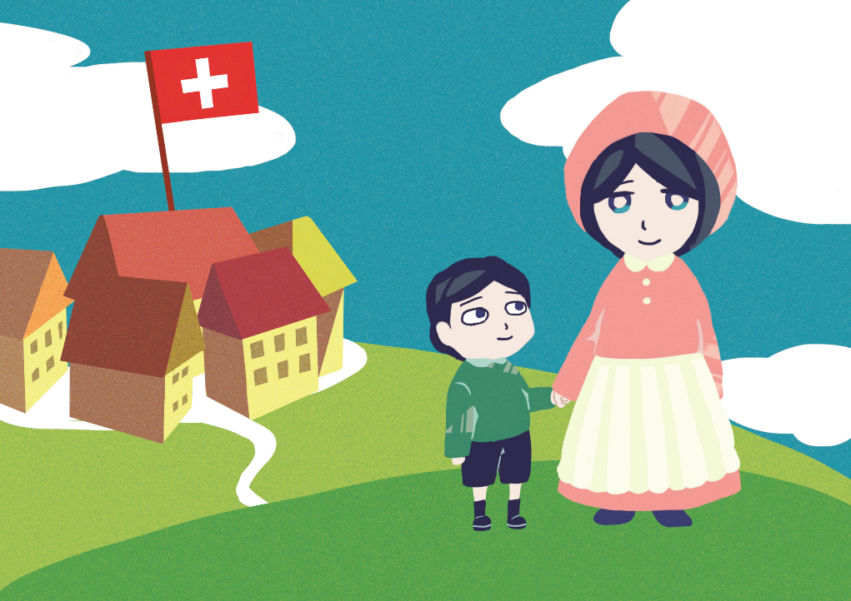
1828年 5月 8日、
スイスのジュネーブという都市で生まれました。
Notes:
アンリー・デュナンは、 1828年 5月 8日、 スイスの ジュネーブ という都市 で生まれました。
お母さんは たいへん 優しい人 で、 まずしい人 や 病気の人たち のために つくす人でした。
デュナンも いつしか、 お母さんと 同じ気持ち をもつようになりました。

Slide 8
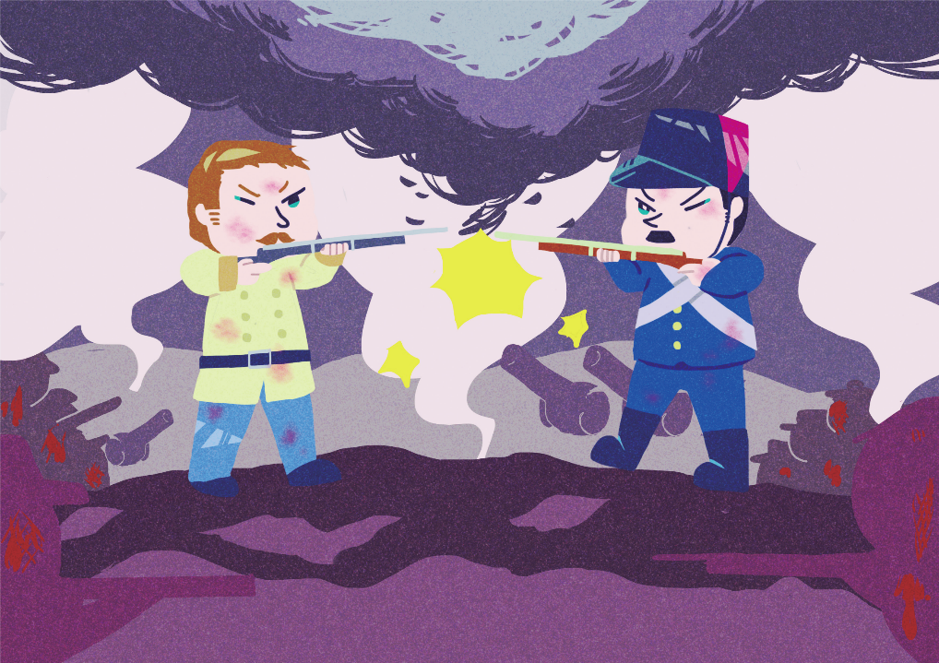
イタリアの北部
ソルフェリーノの戦い
Notes:
やがて、 大人になった デュナンは、 仕事のため、 イタリア北部の ソルフェリーノという場所を 訪(おとず)れたとき、 一生忘れられない できごと を目にします。

Slide 9
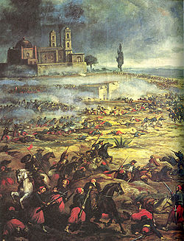
ソルフェリーノの戦い
フランス軍１５万人 VS オーストリア軍１７万人
Notes:
それは、 フランス軍 １５万人 と オーストリア軍 １７万人 が はげしく ぶつかり合い
４万人ともいわれる 死者がでた 「ソルフェリーノの戦い」 です。

Slide 10
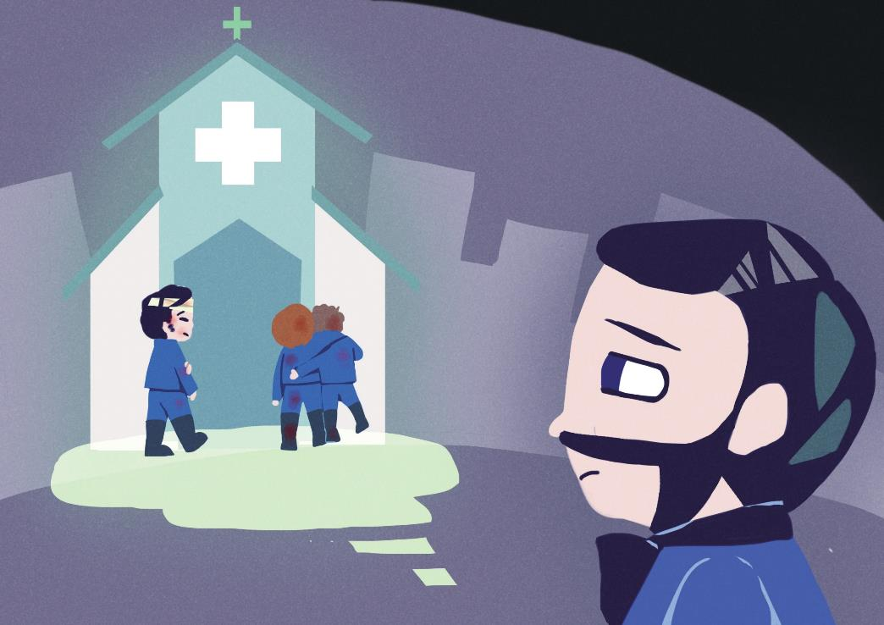
戦争で傷を負った兵士たち・・・
苦しんでいる人々をみて、デュナンは
胸がはりさける思いがした。
Notes:
たくさんの傷を負った兵士たちが、
「苦しい・・・」 「助けて・・・」 「水が欲しい・・・」 と口々に叫んでいるので、 その様子を見て、 デュナンは、胸のはりさけるような思いがしました。

Slide 11
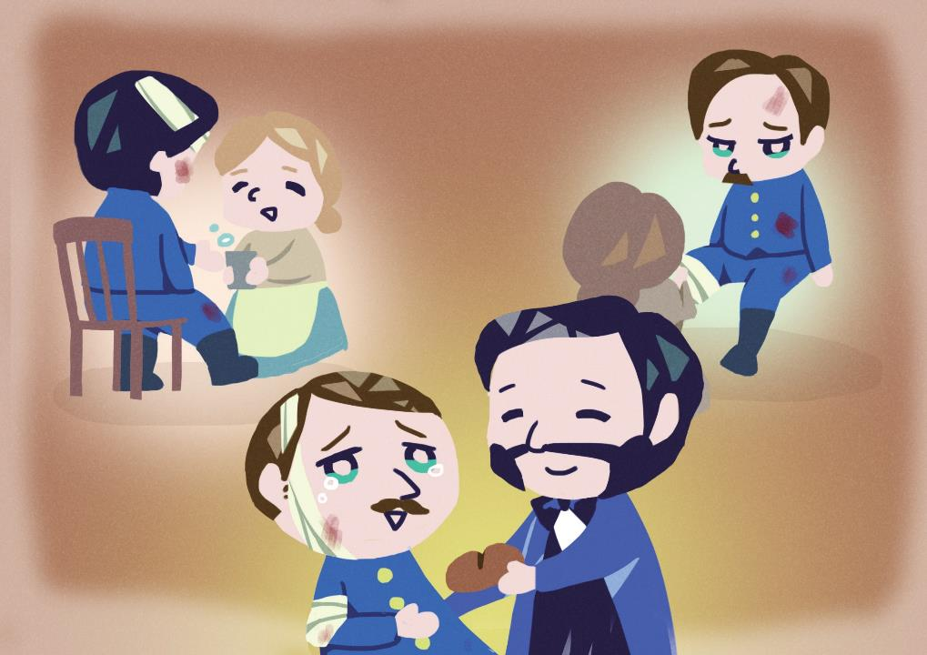
デュナンは、 町の人たちと力を合せて、兵士の手当を続けた。
Notes:
なんとかして 助けなければ・・・。 デュナンは行動せずにはいれませんでした。
町の人たちみんなで力をあわせて 傷ついた兵士を 手当てするとともに、 コーヒーやパンを 一人ひとりに渡して、 けんめいに力づけました。
デュナンも町の人も、みんな心の中にあったのは、「奉仕（ほうし）」の心です。 目の前の人をたすけたい、という一心（いっしん）で、一生懸命、救護をしました。

Slide 12
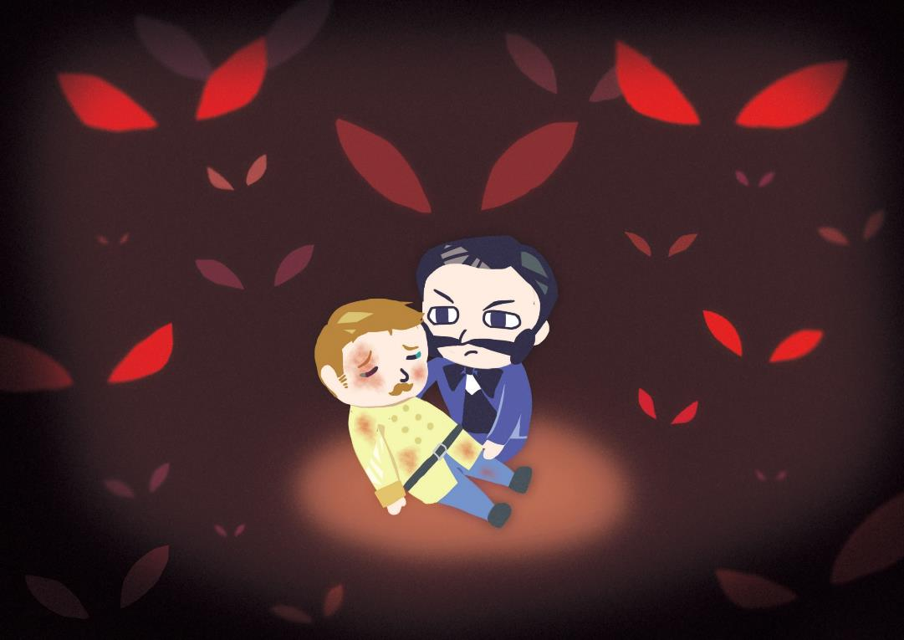
てきをたすけるのか？
人間はみな兄弟です！
Notes:
傷ついた兵士 のなかには、 敵の兵士 もいました。
「敵の兵士を助けるのか？」 と 言う人もいました。
デュナンは言いました。 「傷ついた者に、 敵も味方もありません。 人間は みな 兄弟です。」

Slide 13
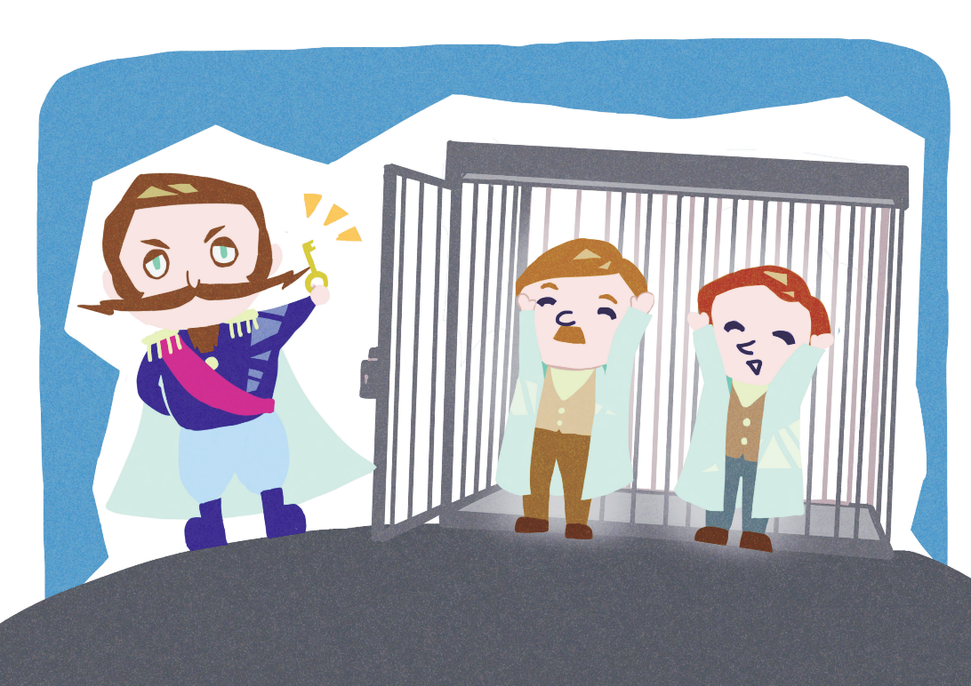
「戦いに負けてつかまっている オーストリア軍のお医者さんを 自由にしてください」
Notes:
傷ついた兵士の数は、 どんどん増えていきましたが、 医者の数が足りません。
・ デュナンは、 「戦いに負けてつかまっている オーストリア軍の医者を 自由にしてください」 と、 フランス皇帝（こうてい） ナポレオン３世 にたのみました。
・ その熱意（ねつい）に 心を動かされた皇帝（こうてい） は、 敵の医者が 自由になることを ゆるしました。

Slide 14
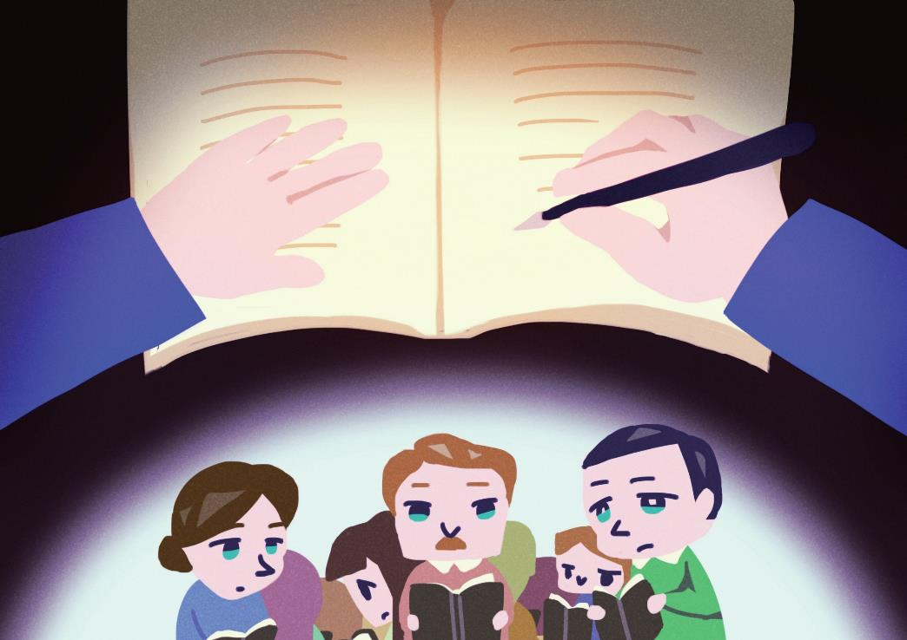
『ソルフェリーノの思い出』
Notes:
やがて、戦争が終わり、 ジュネーブに戻ったデュナンは、 一冊の本を出します。 それは、 「ソルフェリーノの思い出」 という本です。
その本の中で、 デュナンは 戦争を起こしてはいけない、 それができないなら
「平和な時から、 敵味方の区別なく 人のいのちを助けるための 救護（きゅうご）団体をつくるべきだ」 と うったえました。
その本はヨーロッパで大変な評判（ひょうばん）を得て、 デュナンのうったえは、 多くの人々の心を 動かしました。

Slide 15
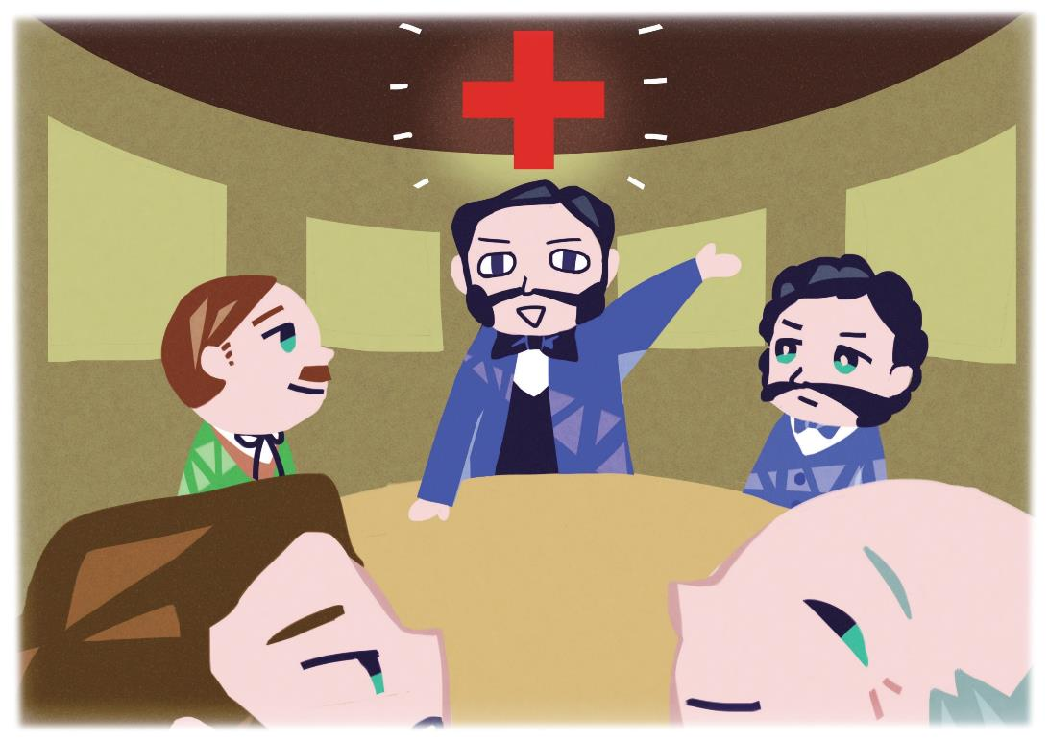
救護団体 → 赤十字
赤十字の約束 → ジュネーブ条約
ジュネーブ条約は赤十字条約ともいう
Notes:
「ソルフェリーノの思い出」 に書かれてあることを実現するため、 1863年、 ジュネーブに デュナンを含む ５人のスイス人が集まり、 委員会 ができました。
委員会は、 たくさんの国に協力をもとめ、同じ年、 正式に 赤十字の約束 がつくられました。
この約束を 「ジュネーブ条約」 とよび、 救護団体を、 「赤十字社」 としました。

Slide 16
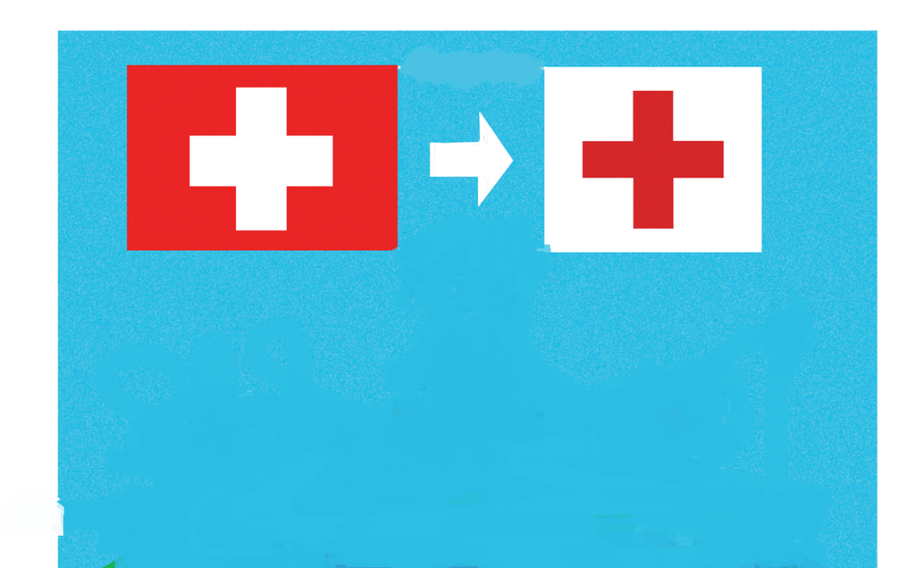
スイスの国旗を、赤白、反転させた
意味
このマークがあるところは、
「きずついた人たちを助けている場所だから、こうげきしてはいけない」
Notes:
これは このとき決まった 赤十字のマーク です。
デュナン と スイスの人たちの 努力をたたえ、 スイスの国旗の色を 逆にしたものになりました。
この赤十字マークは、戦場で救護する人や物を守るため、
「ここは傷ついた人たちを助けている場所だから、絶対に攻撃をしてはいけない」 と意味するマークに決めました。

Slide 17
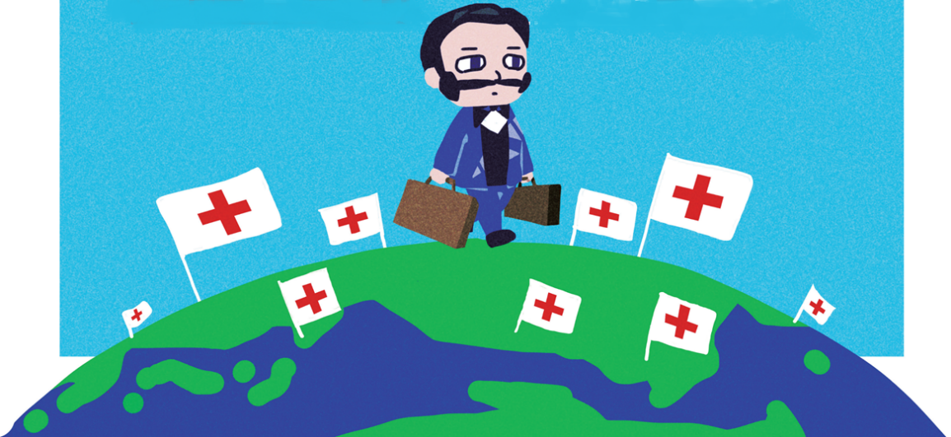
デュナンのしょうそくが分からなくなった
後も、赤十字はどんどんとひろまっていった。
Notes:
ようやく、デュナンのうったえが ひとつのかたちになって スタートしました。
しかし、 デュナンは 赤十字のことに 夢中になりすぎ、 自分の仕事に失敗し、たくさんの借金をかかえてしまいました。
デュナンはスイスを去り、 各地を転々とするさみしい生活をつづけました。
それから何年もたって、デュナンはどこに行ったのか・・・ みんな、デュナンのことを忘れてしまいましたが、 ジュネーブ条約と赤十字社は、どんどんと世界中にひろまっていきました。

Slide 18
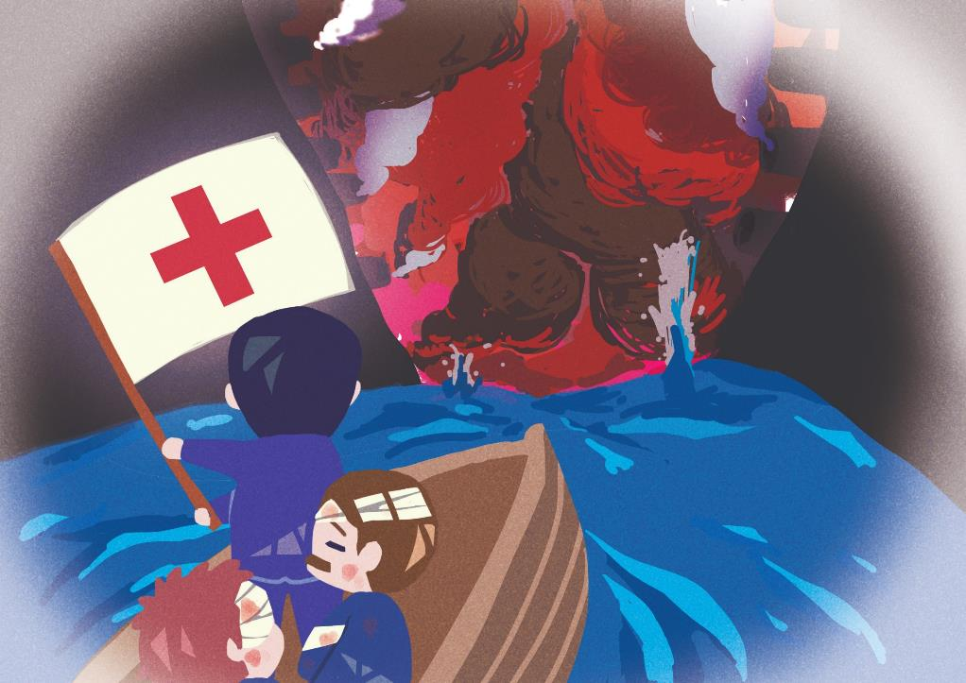
７年後・・・デュナンは再び戦場に・・・
Notes:
それから７年後、 フランスとプロシア の間で、 戦争がはじまりました。
デュナンは貧しい暮らしをしていて、自分の生活も大変でしたが、再び 戦場にむかいました。
多くのいのちを救いたいから。戦争で苦しむ人々を減らしたいから。
デュナンは赤十字の心を忘れていませんでした。

Slide 19
「この船は、傷を負った人が乗っているので、
攻撃してはいけない」
赤十字の旗を大きくふると、 こうげきはぴたりとやみました。
Notes:
デュナンは、傷ついた人たちを 舟に乗せ避難（ひなん）させている途中、赤十字(せきじゅうじ)の旗 を大きくふると、 攻撃（こうげき）は ぴたりとやみました。
ジュネーブ条約がひろがっていたので、
「 この旗（はた）の下には、 傷ついた者がいるので、 攻めてはいけない 」 という赤十字マークの意味を 各国がわかってくれていたのです。

Slide 20
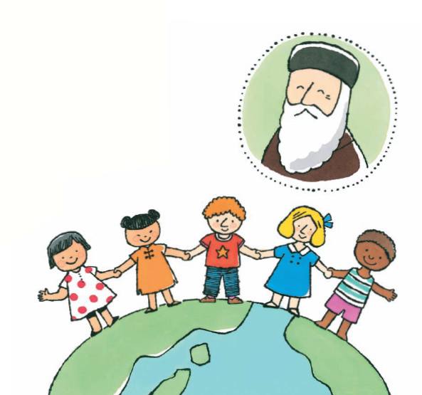
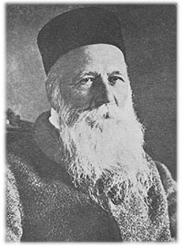
第1回ノーベル平和賞受賞
世界中に受け継がれる
1910年 82歳 死去
Notes:
・こうして、1901年、 デュナンの努力(どりょく)が認(みと)められ、 １３
・第１回目の ノーベル平和(へいわ)賞(しょう) は デュナンに贈(おく)られました。
「各国民(かくこくみん)が 団結(だんけつ)して、 良心(りょうしん)にしたがって行動(こうどう)すれば、 戦争(せんそう)を防(ふせ)ぐことができる。」
・この アンリー・デュナンの言葉(ことば) は、 今(いま)も 生(い)き続(つづ)けています。

Slide 21
復 習
デュナンの教え
人道（じんどう）の実現
命を大切にする（健康・安全）
困っている人を助ける（奉仕）
世界中の人と仲よくする
（国際理解・親善）
Notes:
どうして赤十字ができたか、また赤十字マークの意味について 分かりましたか？
デュナンの教え、それは、「人道（じんどう）」 という言葉の中に全てが詰まっています。 「人道」 が赤十字のこころです。
「人道」を分かりやすく言うと、
・生命（いのち）を大切にすること ・困っている人を助けること ・世界中の人と仲良くすること です。

Slide 22
みんなも、赤十字の仲間です
自分ができることを
考えましょう
Notes:
私たちも、青少年赤十字 JRC（ジェイ・アール・シー）メンバーの一人として、何ができるでしょうか。
ここで、私が代表して、みなさんの前で、宣言します。
宣言「〇〇〇〇〇〇」 例）いじめや差別は絶対に許さない、 思いやりの心をいつも忘れない 学校で困っている人がいたら声をかける など
みなさんも JRC（ジェイ・アール・シー）の一員としての自覚を持ち、自分は何ができるか、目標を持ってください。

Slide 23
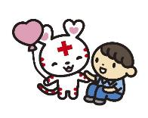
ＪＲＣのあいことば
「気づき 考え 実行する」
①まず問題に気づかなければ、
→ 困っている人に手を差し伸べられません。
②次に、何をすれば良いか考えないと、
→ その人は救えません。
③そして、
→ 行動に移さなければ、意味がありません。
Notes:
最後に、JRC（ジェイ・アール・シー）の合言葉をお伝えします。 それは、気づき、考え、実行する です。
まず・・・・・問題に気づかなければ、目の前で困っている人に手を差し伸べられません。
次に・・・・・自分で何をすればよいか考えないと、その人は救えません。
そして・・・・気付いて、考えても、行動に移さなければ、意味がありません。
学校生活や、登下校中や、家の中でも、 私たちは、気づき、考え、実行するを合言葉に、したいと思います。

Slide 24

ＪＲＣバッジ 贈呈式
Notes:
次に、JRC（ジェイ・アール・シー）バッジの 贈呈式（ぞうていしき）を行います。
３年生から新入生へ、JRC（ジェイ・アール・シー）のバッジを贈ります。
※※※上級生から下級生へ バッジを着けてあげる※※※
これからは、1年生も私たちと同じようにJRC（ジェイ・アール・シー）の自覚をもって、「気づき、考え、実行する」を合言葉に、みんなで助け合って学校生活を送ってください。

Slide 25
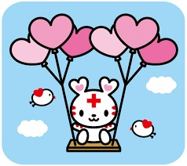
みんなで楽しい学校生活を送るために
力を貸してください！
おしまい
この資料は日赤静岡県支部が作成したものを山口県支部用にアレンジしました。

